Slide 1

Лекция № 11
Создание безопасных условий труда на подъемно-транспортном оборудовании
Преподаватель: Батесова Фируза Кайсарбековна, кан.техн.наук, ассоц.проф.
Кафедра «Химических процессов и промышленной экологии»
batessova@inbox.ru

Slide 2
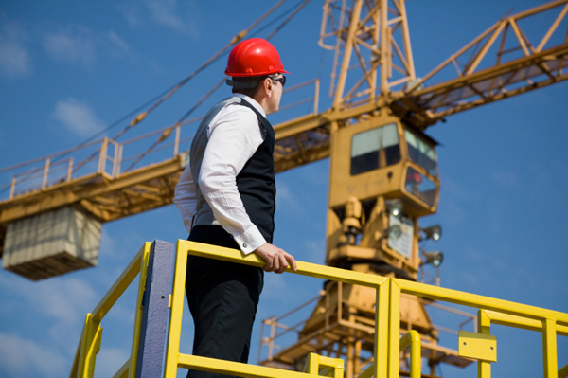
Безопасность при эксплуатации подъемно-транспортного оборудования и машин (ПТМ) обеспечивается следующими методами:
• определение размера опасной зоны ПТМ;
• применение средств защиты от механического травмиро­вания механизмами ПТМ;
• расчет на прочность канатов и грузозахватных устройств (ГЗУ);
• определение устойчивости кранов;
• применение специальных устройств обеспечения безопасности;
• регистрация, техническое освидетельствование и испытание ПТМ и ГЗУ.

Slide 3
Размер опасной зоны ПТМ зависит от высоты подъема груза и длины пути перемещения ПТМ с грузом. Радиус окружности, в пределах которой может упасть груз, определяется по схеме и формуле:
где: r_{Q} — вылет стрелы крана от оси его поворота (для мостовых и козловых кранов г_{с} = 0), м; /_{г} — наибольший линейный размер груза (при подъеме длинномерных грузов по вертикали их отлет связан с падением на всю длину), м; Н — высота подъе­ма груза, м.

Slide 4
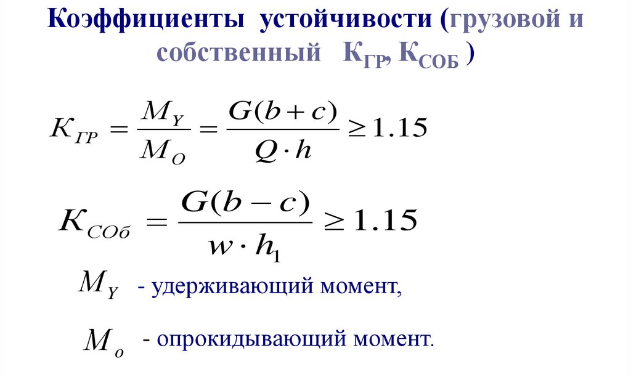
Коэффициент грузовой устойчивости— это отношение момента относительно оси опрокидывания, создаваемого весом всех час­тей крана с учетом всех дополнительных нагрузок (ветровой, инерционной, торможения), и момента, создаваемого рабочим грузом при работе крана с учетом уклона местности или пути крана.

Slide 5
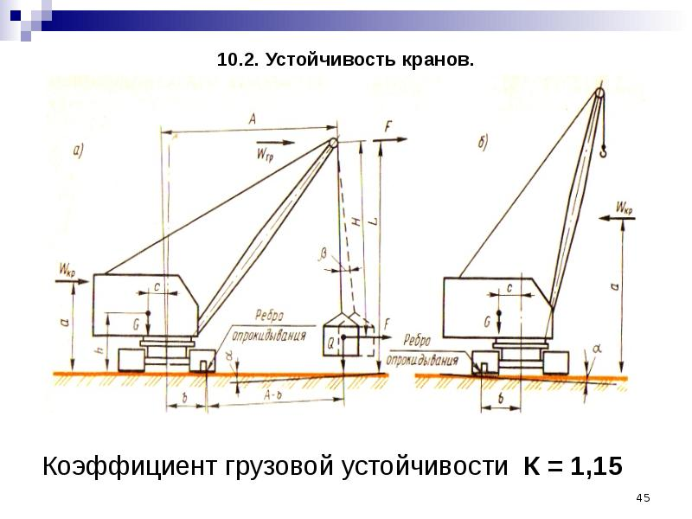
Коэффициент собственной устойчивости— это отношение мо­мента относительно оси опрокидывания, создаваемого весом всех частей крана с учетом уклона местности и пути в сторону опрокидывания, и момента, создаваемого ветровой нагрузкой при нерабочем состоянии крана (без груза).

Slide 6
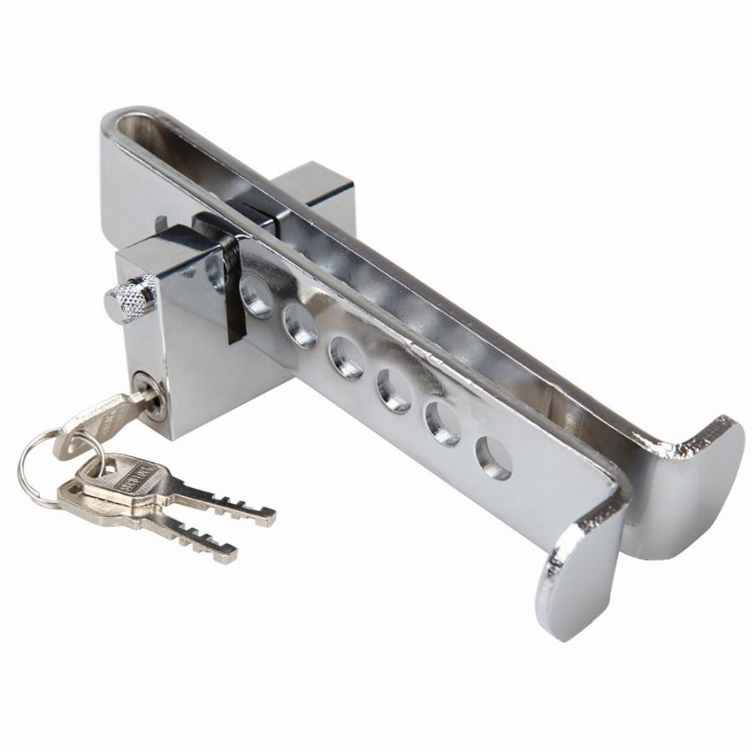
Противоугонные устройства предназначаются для удержания крана, работающего на открытом воздухе, от самопроизвольного перемещения по рельсовому пути под действием ветра. Основным элементом противоугонных устройств являются рельсовые захваты (рельсозажимные клещи), посредством которых кран вручную или автоматически закрепляется за рельсы.

Slide 7
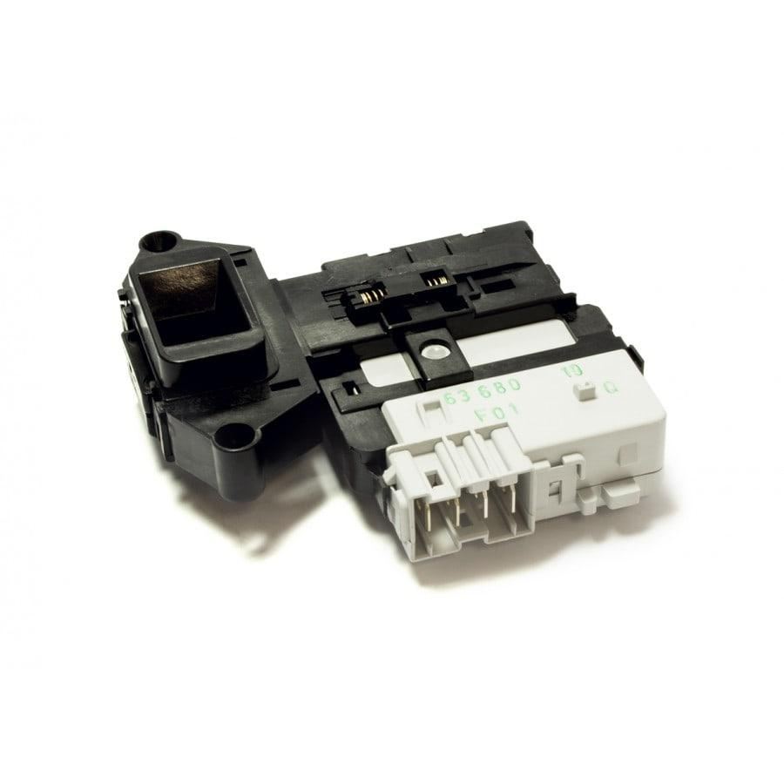
Применяются и другие устройства безопасности: блокировка люка и дверки кабины в мостовых кранах, ограничители поворота на башенных кранах, измерители крена на самоходных кранах, ограничители перекоса на мостовых кранах и др.

Slide 8
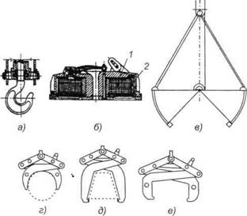
Грузозахватные приспособления (крюки, электромагнитные шайбы, грейферы, подхваты и захваты) являются особо ответственными деталями крана и изготавливаются под форму перемещаемых грузов. Периодический контроль за их состоянием рабочих поверхностей (износ, отсутствие трещин и дефектов) обеспечивает безопасность при эксплуатации транспортных устройств.

Slide 9
Регистрация, техническое освидетельствование и испытаниеПТМ и ГЗУ является важнейшим методом обеспечения подъемно-транспортного оборудования и подъемно-транспортных машин. Надзор за безопасностью ПТМ осуществляет Ростехнадзор.

Slide 10
Каждая изготовленная заводом-изготовителем грузоподъемная машина должна быть принята отделом технического контроля и снабжена паспортом, инструкцией по монтажу и эксплуатации и другой технической документацией, предусмотренной ГОСТ или ТУ. До пуска в работу грузоподъемная машина подлежит регистрации в органах Ростехнадзора, которые выдают разрешение на ввод ее в эксплуатацию. Грузоподъемная машина подлежит перерегистрации после проведения реконструкции машины, ремонта, передачи машины другому владельцу, перестановки на новое место.

Slide 11
Все вновь устанавливаемые грузоподъемные машины, а также съемные грузозахватные устройства до пуска в работу подлежат техническому освидетельствованию. Первичное освидетельствование проводится отделом технического контроля предприятия-изготовителя перед отправкой кранов потребителю. Находящиеся в эксплуатации грузоподъемные машины должны подвергаться периодическому частичному освидетельствованию через каждые 12 месяцев, а полному — через 3 года. Редко используемые машины (например, краны, обслуживающие производственные помещения только при ремонте) подвергаются полному техническому освидетельствованию через 5 лет.

Slide 12
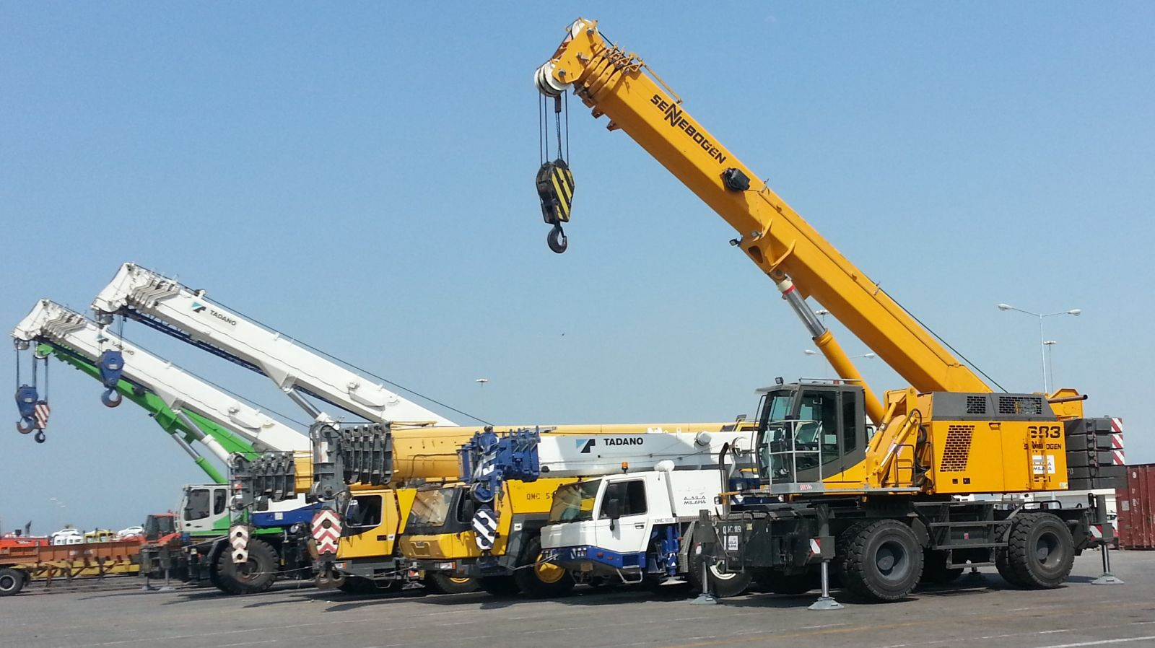
При полном техническом освидетельствовании грузоподъемная машина подвергается осмотру, статическим и динамическим испытаниям; при частичном техническом освидетельствовании — только осмотру.

Slide 13
Статическое испытание грузоподъемной машины имеет целью проверку ее прочности в целом и прочности отдельных элементов. У стреловых кранов проверяют грузовую устойчивость под нагрузкой, на 25 % превышающей номинальную. Испытание стреловых кранов проводят при максимальном и минимальном вылете стрелы в положении, отвечающем наименьшей устойчивости крана, при этом груз поднимается на высоту 100...200 мм. Кран считается выдержавшим испытание, если в течение 10 мин поднятый груз не опустился на землю, а также не обнаружено трещин, деформации и других повреждений.

Slide 14
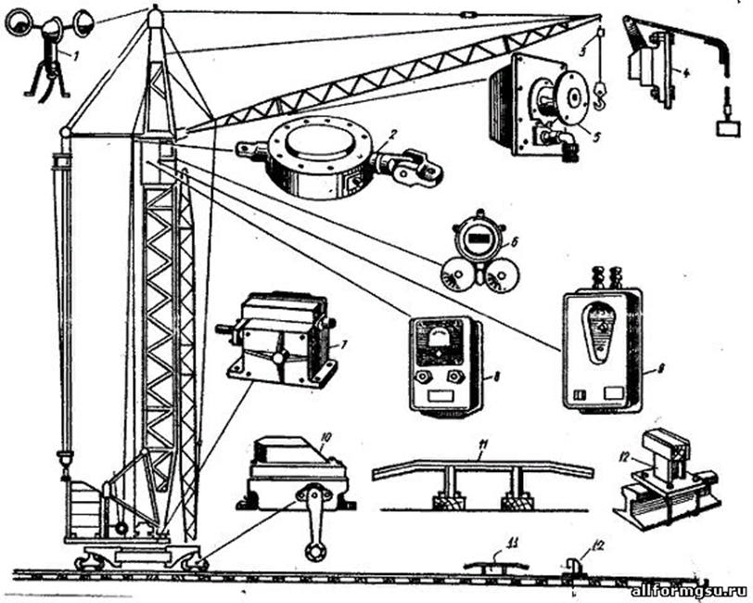
Грузоподъемная машина, выдержавшая статическое испытание, подвергается динамическому испытанию с целью проверки действия механизмов, тормозов, устройств безопасности. При динамическом испытании груз должен превышать номинальный на 10 %.

Slide 15
Спасибо за внимание!

